Slide 1
Zorgvrager met Vaataandoeningen

Slide 2
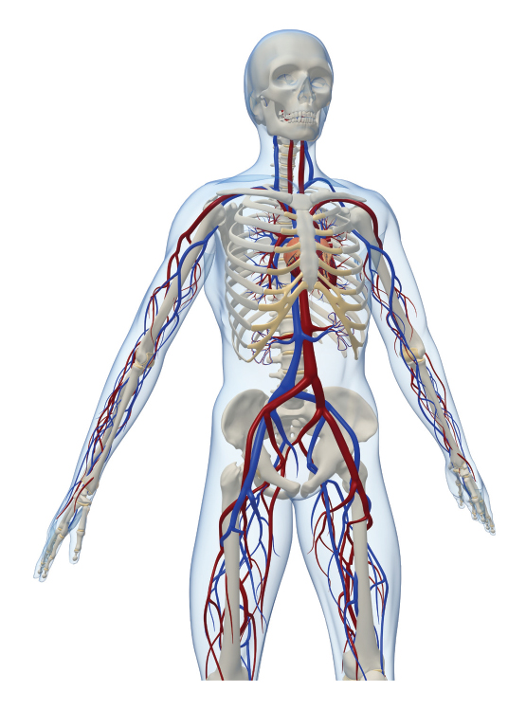
Vaataandoeningen
Chronische hypertensie
Vaatlijden
Spataderen
Open been

Slide 3
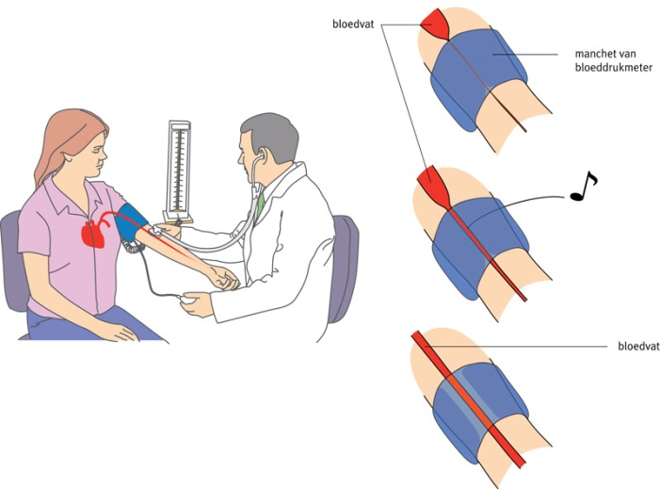
Fysiologie bloeddruk
Systolische druk
Diastolische druk
Afkorting van bloeddruk

Slide 4
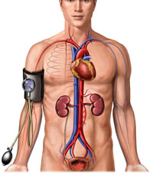
Regulatie bloeddruk
Neuraal
Hormonaal

Slide 5
Video Hypertensie
https://www.youtube.com/watch?v=qtzzO98MADk

Slide 6
Hypertensie
Oorzaken
Symptomen
Onderzoek
Behandeling
Film:

Slide 7
Perifeer vaatlijden
Atherosclerose in de beenvaten
Symptomen
Onderzoek
Niet invasief
Invasief
Collateralen
Dotteren
Bypass

Slide 8
Video perifeer vaatlijden
https://www.youtube.com/watch?v=qi3dkFDQAH4

Slide 9
Vpk zorg
Decubitus
Voetverzorging
Risicofactoren vermijden

Slide 10
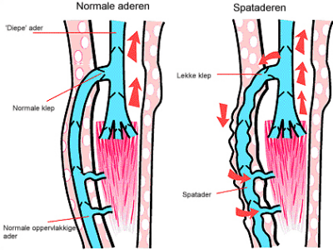
spataderen
Oorzaken
Symptomen
Behandeling

Slide 11
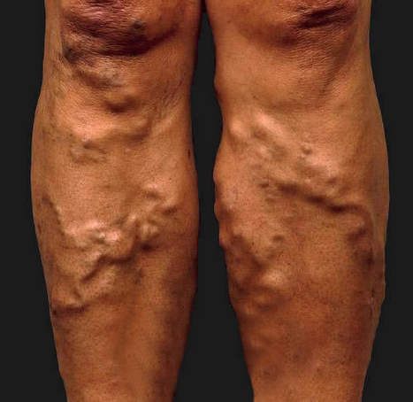
Spataderen

Slide 12
Opdrachten 16, pagina 202.
Vragen 1 t/m 8 in tweetallen maken.
Bespreking in de les

